Slide 1
الفصل
الجمع
٦
(٦-٣) جمل الجمع
صفحة ٣٤

Slide 2
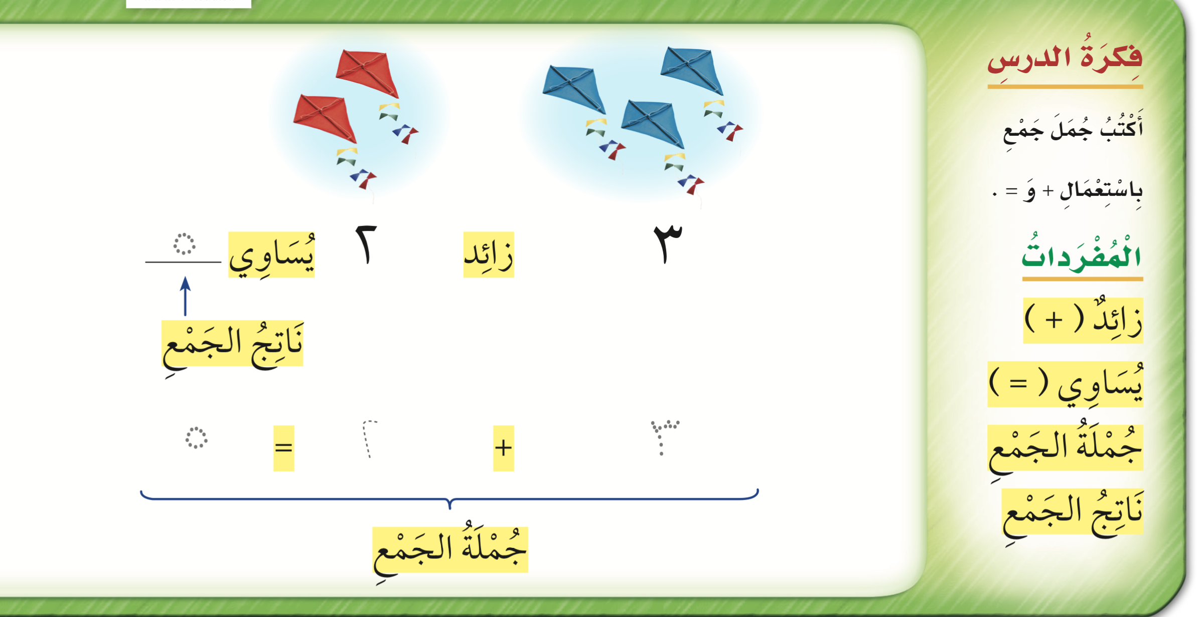






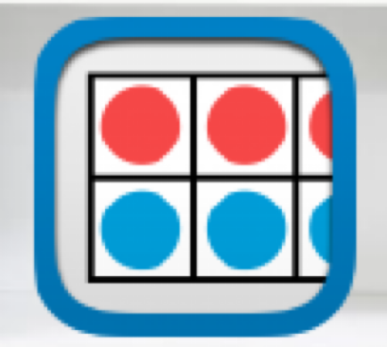
عرض بصري
..
فكرة الدرس
نشاط

Slide 3
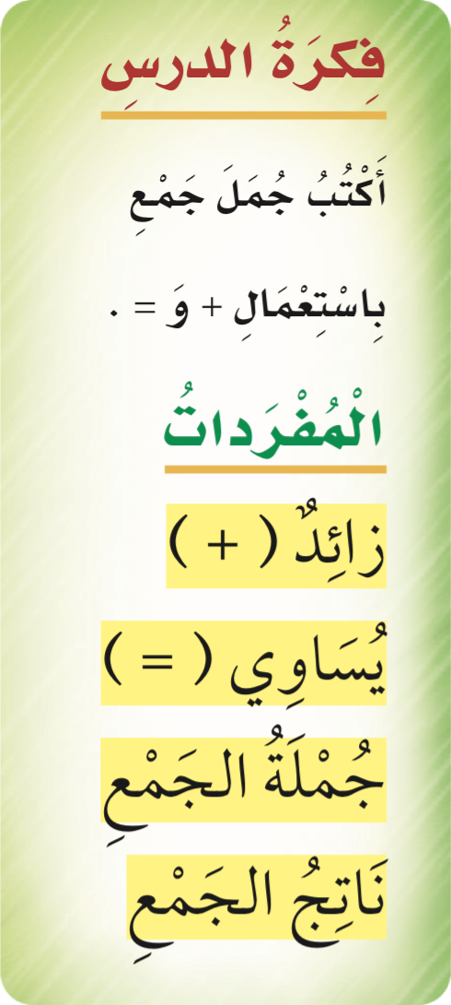
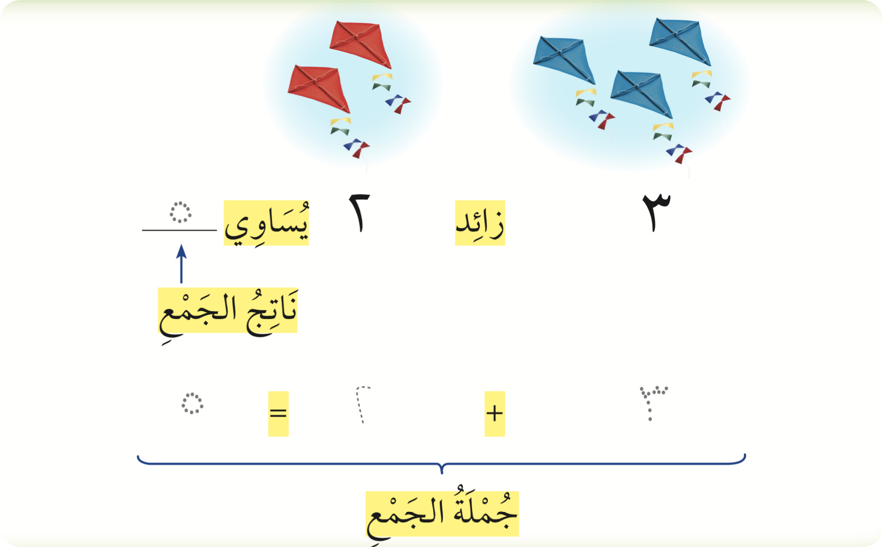
فكرة الدرس
نشاط

Slide 4
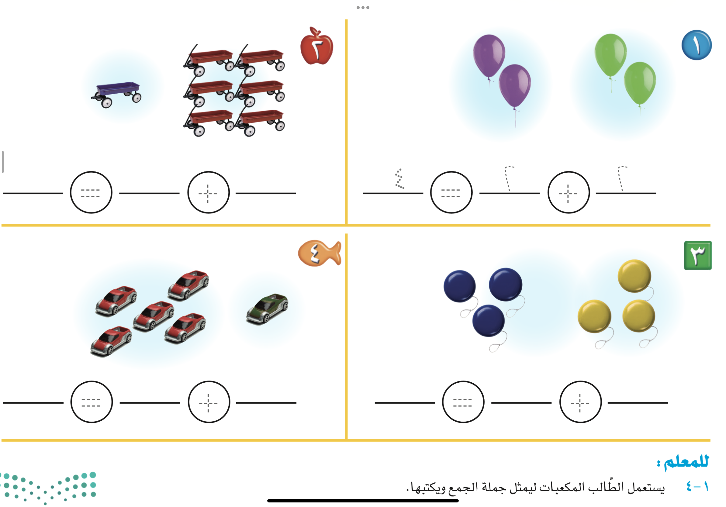
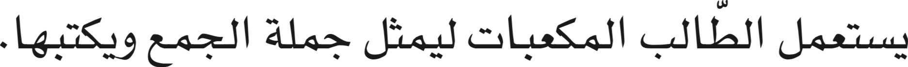
التمارين
تمرين
نشاط

Slide 5
التمارين
تمرين
نشاط

Slide 6
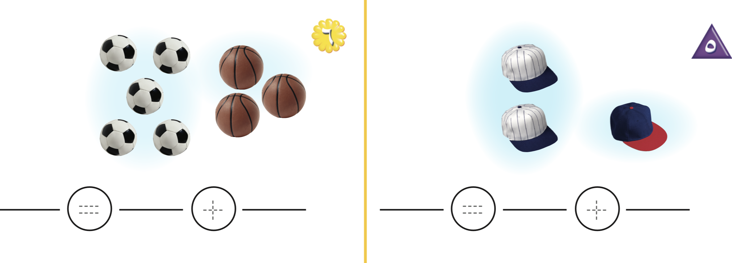
التمارين
تمرين
نشاط

Slide 7
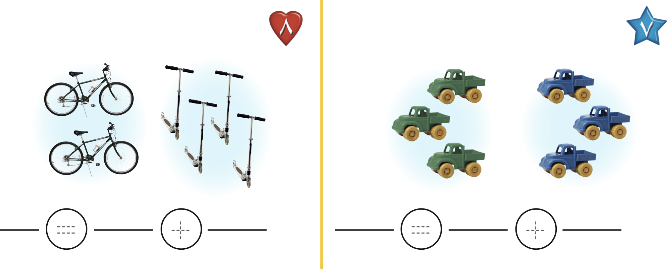
التمارين
تمرين
نشاط

Slide 8
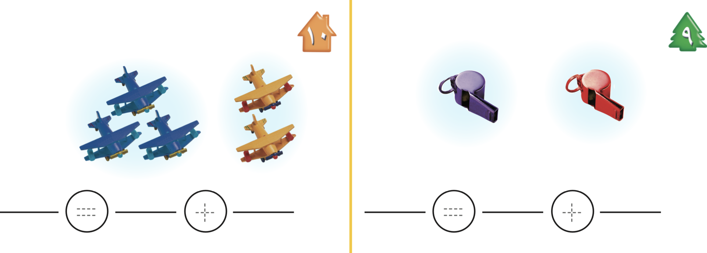
التمارين
تمرين
نشاط

Slide 9
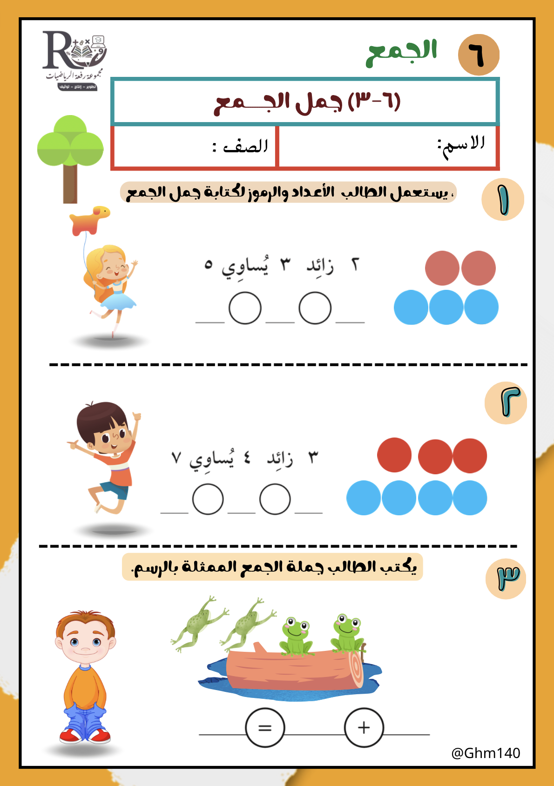
?
التقويم الختامي
نشاط

Slide 10
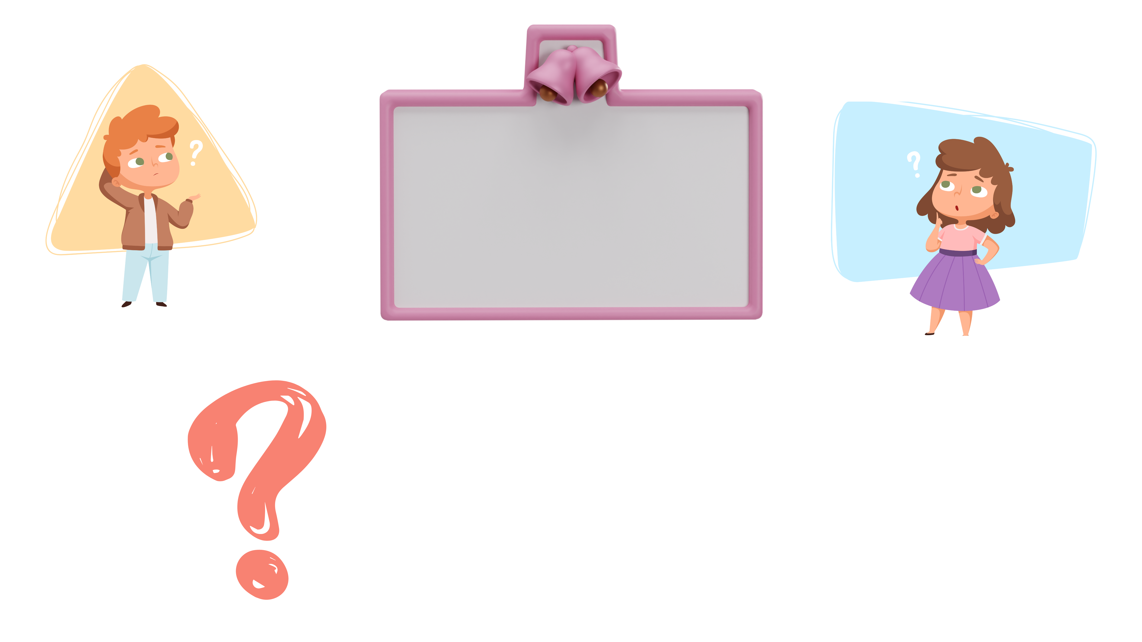

?
أي من الجمل الجمع التالية تمثل عدد التفاح
التقويم
٢+٣=٥
٣+١=٤
٣+٣=٦
نشاط

Slide 11
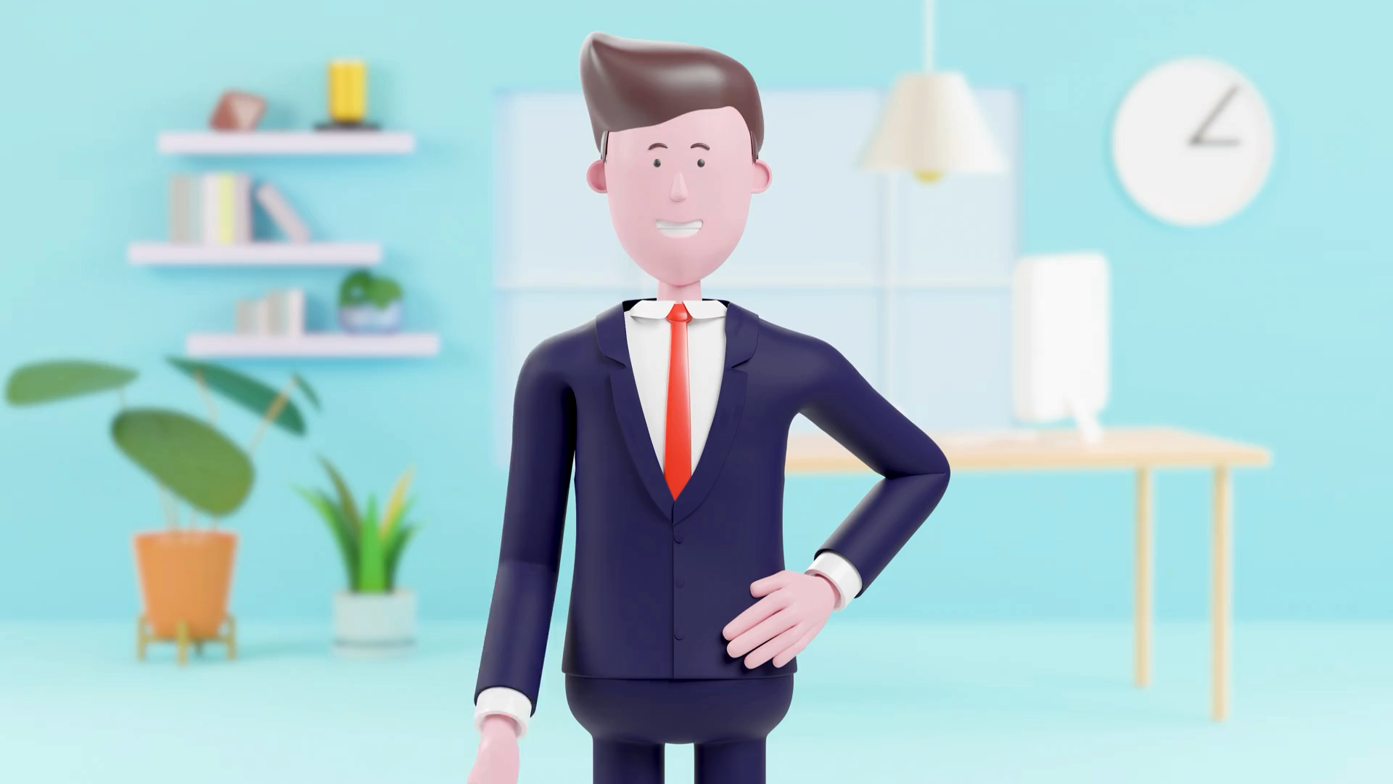


Slide 12
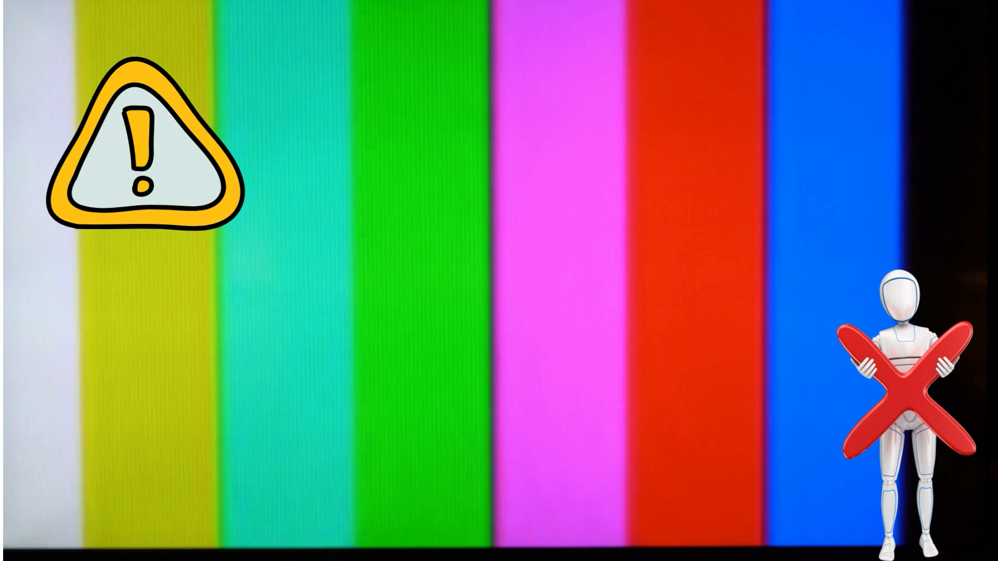

Slide 13
نجوم الحصة
لوحة تعزيز
١
٥
٢
٣
٤
اضغط رقم
السؤال
للرجوع
نشاط

